Slide 1

多功能环境舒适度检测仪
交流答辩
汇报人：吴文绪 高子靖
时间：2019.7.12

Slide 2

目 录
CONTENTS
01.
系统功能
03.
实现方法
02.
设计思路
04.
问题与解决方案

Slide 3
PART 01
实现功能

Slide 4
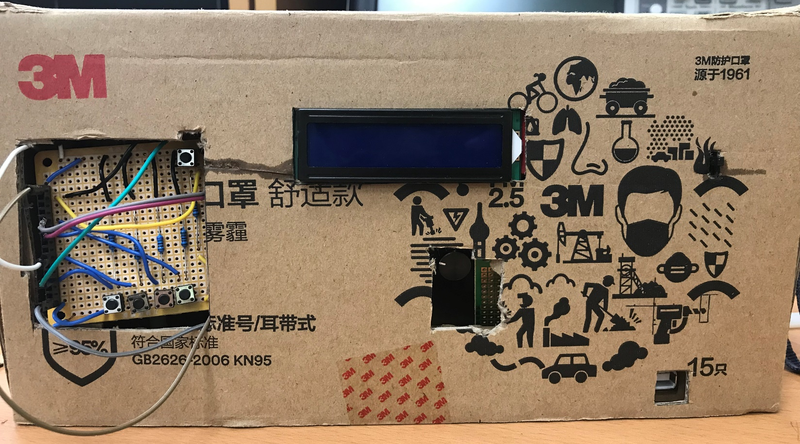
Part1 系统功能
检测功能：温度，湿度，光强，室内灰尘度，大气压强
通信功能：蓝牙通信与屏幕控制
存储功能：SD卡文件存储，上位机文件存储
显示功能：LCD显示（滚屏，翻页）
采样调节：手动/自动模式，按下采样或电位器调节采样周期

Slide 5
PART 02
设计思路
总体设计
显示方法设计

Slide 6
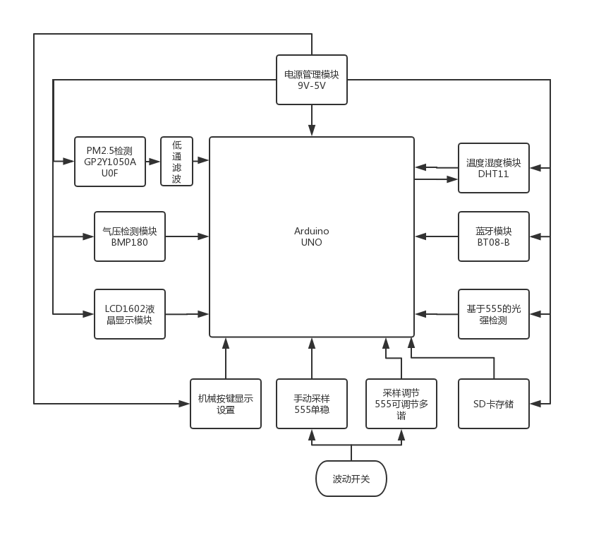
Part2 设计思路
总体设计

Slide 7
Part2 设计思路
显示设计
采样模式：
屏幕功能：

Slide 8
PART 03
实现方法

Slide 9
具体方法
1
S
2
3
检测
通信
采样调节
T
此处添加详细文本描述，建议与标题相关并符合整体语言风格，语言描述尽量简洁生动。
此处添加详细文本描述，建议与标题相关并符合整体语言风格，语言描述尽量简洁生动。。
此处添加详细文本描述，建议与标题相关并符合整体语言风格，语言描述尽量简洁生动。

Slide 10

个人成长历程
The user can demonstrate on a projector or computer
个人能力
代用名
执行力
80%
所属部门 & 公司职位
个人简介：
单击此处添加文本单击此处添加文本单击此处添加文本
单击此处添加文本单击此处添加文本单击此处添加文本
单击此处添加文本单击此处添加文本单击此处添加文本单击此处添加文本单击此处添加文本单击此处添加文本
获得荣誉:
单击此处添加文本单击此处添加文本单击此处添加文本单击此处添加文本单击此处添加文本单击此处添加文本
单击此处添加文本单击此处添加文本单击此处添加文本
团队协作
59%
个人形象
95%
产品推广
100%

Slide 11


个人成长历程
The user can demonstrate on a projector or computer
填加标题
填加标题
单击此处文本单击添加文本单击此处文本单击添加文本单击此处文本单击添加文本
单击此处文本单击添加文本单击此处文本单击添加文本单击此处文本单击添加文本
填加标题
填加标题
单击此处文本单击添加文本单击此处文本单击添加文本单击此处文本单击添加文本
单击此处文本单击添加文本单击此处文本单击添加文本单击此处文本单击添加文本

Slide 12
岗位主要职责
The user can demonstrate on a projector or computer
岗位主要职责
Main Duties of Post
填加标题
填加标题
PART 02
填加标题
填加标题

Slide 13
岗位主要职责
The user can demonstrate on a projector or computer
1
点击输入简要文字内容，文字内容需概括精炼，不用多余的文字修饰，言简意赅的说明分项内容……
点击输入简要文字内容，文字内容需概括精炼，不用多余的文字修饰，言简意赅的说明分项内容……
岗位
职责
2
点击输入简要文字内容，文字内容需概括精炼，不用多余的文字修饰，言简意赅的说明分项内容……
3
点击输入简要文字内容，文字内容需概括精炼，不用多余的文字修饰，言简意赅的说明分项内容……

Slide 14
岗位主要职责
The user can demonstrate on a projector or computer
填加
标题
填加
标题
填加
标题
填加
标题
填加
标题
填加
标题
填加
标题
填加
标题
填加
标题
填加
标题
填加
标题
填加
标题
填加
标题
填加
标题
填加
标题
填加
标题

Slide 15
岗位主要职责
The user can demonstrate on a projector or computer
添加标题
添加标题
添加标题
添加标题
第一阶段
第二阶段
第三阶段
第四阶段
单击此处添加文本，单击此处添加文本
单击此处添加文本，单击此处添加文本
单击此处添加文本，单击此处添加文本
单击此处添加文本，单击此处添加文本

Slide 16
岗位主要职责
The user can demonstrate on a projector or computer
点击添加文本 点击添加文本
点击添加文本 点击添加文本
填加标题
填加
标题
填加标题
点击添加文本 点击添加文本
点击添加文本 点击添加文本

Slide 17
岗位主要职责
The user can demonstrate on a projector or computer
单击填加标题
单击此处添加文本，单击此处添加文本
单击此处添加文本，单击此处添加文本
添加
文本
标题
单击此处添加文本
单击此处添加文本
单击此处添加文本
添加
文本
添加
文本

Slide 18
岗位主要职责
The user can demonstrate on a projector or computer
+
+
=
填加标题
填加标题
填加标题
填加标题
单击此处文本单击添加文本单击此处文本单击添加文本单击此处文本单击添加文本
单击此处文本单击添加文本单击此处文本单击添加文本单击此处文本单击添加文本
单击此处文本单击添加文本单击此处文本单击添加文本单击此处文本单击添加文本
单击此处文本单击添加文本单击此处文本单击添加文本单击此处文本单击添加文本

Slide 19
以前工作业绩
Previous work achievements
填加标题
填加标题
PART 03
填加标题
填加标题

Slide 20
以前工作业绩
The user can demonstrate on a projector or computer
前期工作
参与项目
市场部分
1
2
3
点击输入简要文字内容，文字内容需概括精炼，不用多余的文字修饰。点击输入简要文字内容，文字内容需概括精炼，不用多余的文字修饰。
点击输入简要文字内容，文字内容需概括精炼，不用多余的文字修饰。
点击输入简要文字内容，文字内容需概括精炼，不用多余的文字修饰。点击输入简要文字内容，文字内容需概括精炼，不用多余的文字修饰。
点击输入简要文字内容，文字内容需概括精炼，不用多余的文字修饰。
点击输入简要文字内容，文字内容需概括精炼，不用多余的文字修饰。点击输入简要文字内容，文字内容需概括精炼，不用多余的文字修饰。
点击输入简要文字内容，文字内容需概括精炼，不用多余的文字修饰。

Slide 21

以前工作业绩
The user can demonstrate on a projector or computer
01
填加标题
单击此处文本单击添加文本单击此处文本单击添加文本
02
填加标题
单击此处文本单击添加文本单击此处文本单击添加文本
03
填加标题
单击此处文本单击添加文本单击此处文本单击添加文本

Slide 22
以前工作业绩
The user can demonstrate on a projector or computer
项目
分析
单击此处填加文字内容
单击此处填加文字内容
单击此处填加文字内容
存在问题一？
单击此处填加文字内容
存在问题二？
存在问题三？
单击此处填加文字内容
点击输入简要文字内容，文字内容需概括精炼，不用多余的文字修饰，言简意赅的说明分项内容……
…………

Slide 23
以前工作业绩
The user can demonstrate on a projector or computer
填加标题
单击此处添加文本单击此处添加文本
单击此处添加文本单击此处添加文本
填加标题
单击此处添加文本单击此处添加文本
单击此处添加文本单击此处添加文本
填加标题
单击此处添加文本单击此处添加文本
单击此处添加文本单击此处添加文本
添加标题 1
添加标题 2
添加标题 3

Slide 24
以前工作业绩
The user can demonstrate on a projector or computer
添加标题
添加标题
单击添加文本单击添加文本单击添加文本
单击添加文本单击添加文本单击添加文本
单击添加文本单击添加文本单击添加文本单击添加文本
单击添加文本单击添加文本单击添加文本单击添加文本
添加标题
添加标题

Slide 25
以前工作业绩
The user can demonstrate on a projector or computer
在此输入内容文本
在此输入内容文本
在此输入内容文本
在此输入内容文本
在此输入内容文本
在此输入内容文本

Slide 26
以前工作业绩
The user can demonstrate on a projector or computer
填加标题
点击输入说明文字
添加
文本
填加标题
点击输入说明文字
填加标题
点击输入说明文字

Slide 27
以后工作规划
Future work planning
填加标题
填加标题
PART 04
填加标题
填加标题

Slide 28

以后工作规划
The user can demonstrate on a projector or computer
优势
单击此处添加文本单击此处添加文本
单击此处添加文本单击此处添加文本
劣势
单击此处添加文本单击此处添加文本
单击此处添加文本单击此处添加文本

Slide 29

以后工作规划
The user can demonstrate on a projector or computer
单击填
加内容
单击填
加内容
单击填
加内容
填加标题
单击此处添加文本单击此处添加文本
单击此处添加文本单击此处添加文本

Slide 30
以后工作规划
The user can demonstrate on a projector or computer
工作
安排
行动
策略
客户
服务
填加
标题
点击输入简要文字内容，文字内容需概括精炼，不用多余的文字修饰，言简意赅的说明分项内容……
点击输入简要文字内容，文字内容需概括精炼，不用多余的文字修饰，言简意赅的说明分项内容……
点击输入简要文字内容，文字内容需概括精炼，不用多余的文字修饰，言简意赅的说明分项内容……
点击输入简要文字内容，文字内容需概括精炼，不用多余的文字修饰，言简意赅的说明分项内容……

Slide 31

以后工作规划
The user can demonstrate on a projector or computer
添加标题
销售
方向
添加标题
工作规划
添加标题
添加标题
产品
计划
添加标题
添加标题
创新
规划
添加标题
添加标题
添加标题

Slide 32

以后工作规划
The user can demonstrate on a projector or computer
欢迎提问
单击此处添加副标题或详细文本描述
WHAT
？
WHEN
？
WHO
？
HOW
？
WHY
？
点击输入简要文字内容，文字内容需概括精炼，不用多余的文字修饰，言简意赅的说明分项内容……

Slide 33
LOGO
工作述职报告
The user can demonstrate on a projector or computer, or print the presentation and make it into a film to be used in a wider field
汇报人：千库网
时间：20XX.X.X

Slide 34
版权声明
感谢您下载千库网平台上提供的PPT作品，为了您和千库网以及原创作者的利益，请勿复制、传播、销售，否则将承担法律责任！千库网将对作品进行维权，按照传播下载次数进行十倍的索取赔偿！
1.在千库网出售的PPT模板是免版税类（RF：Royalty-Free）正版受《中国人民共和国著作法》和《世界版权公约》的保护，作品的所有权、版权和著作权归千库网所有，您下载的是PPT模板素材的使用权。
2.不得将千库网的PPT模板、PPT素材，本身用于再出售，或者出租、出借、转让、分销、发布或者作为礼物供他人使用，不得转授权、出卖、转让本协议或者本协议中的权利。
更多精品PPT模板：http://588ku.com/ppt/

